Slide 1
Travail de cloche
Translate into French: There is a bad (mauvais) pencil in our classroom. That is the bad pencil.

Slide 2
Bonjour!
lundi, le quatorze septembre
un moment de culture francophone
révision pour l’examen
Le jeu de tapette-à-mouche

Slide 3
Pourquoi tombons-nous?
Nous tombons pour apprendre comment se lever.

Slide 4
Sommes-nous prêts?
Nous sommes prêts !

Slide 5
Avertissement!!!
The first exam of the year will be Wednesday: September 16.
It will cover all material covered in class and via homework in Unité 1.
Important things to review are
all vocabulary on p 44.
definite and indefinite articles / number and gender
numbers 0-100
conjugation of verb être
adjectives / number and gender
c’est vs il est vs il y a

Slide 6
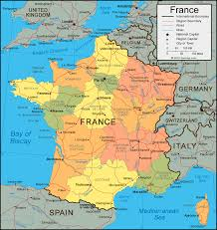
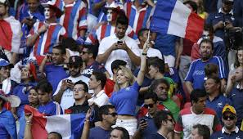
The population of France is approximately 65 million people.

Slide 7
Conjugate the verb être in the present tense showing the subject pronouns.
____________________ ________________________
____________________ ________________________
____________________ ________________________

Slide 8
Give the article which is:
indefinite article feminine _________
indefinite article masculine ______________
definite article feminine ______________
definite article plural ______________
definite article masculine ____________

Slide 9
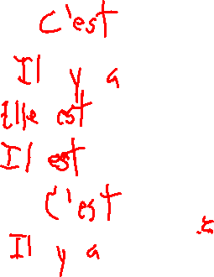
Fill in the blank using C’est, Il / Elle est, or Il y a.
_____________ Bob L’Éponge !
_____________ quatre personnes dans ma famille.
_____________ intélligente.
_____________ français.
_____________ un bon ami.
_____________un chien dans la salle de classe.

Slide 10
C’est une grande Canadienne.
Ce sont deux grandes Canadiennes.
Il y a une grande Canadienne dans notre salle de class.
Il y a deux grandes Canadiennes dans ma famille.
Elle est canadienne.
Elles sont canadiennes.

Slide 11
Il y a une carte dans notre salle de classe.
Il y a deux cartes dans notre salle de classe.
Il y a des cartes dans notre salle de classe.

Slide 12
une bibliothèque grande une corbeille je m’appelle vingt
un examen un copain D’où êtes-vous? C’est bonjour
je vais bien quatre-vingt-dix un bureau un garçon française
Il y a cahier polie madame comment allez-vous?
un livre une élève je m’appelle merci de rien soixante-seize
une montre Canadien au revoir s’il vous plait polie
un ami une calculatrice une horloge Française vieux
cinquante-huit Canadienne un ordinateur jeune
intelligent canadien une amie poli soixante-six
paresseux trente-et-un bon heureux belle je suis fatigué

Slide 13
Devoirs

Slide 14
Billet de sortie
Translate into French: The beautiful, intelligent Canadian woman is in a classroom with (avec) a map and a back-pack.

